Slide 1
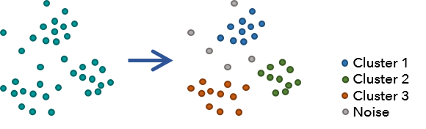
4ta CLASE PRACTICA
ESTADÍSTICA PARA EL ANÁLISIS ESTADÍSTICO 2
PUCP
“Clústers”

Slide 2

¿Qué vamos a repasar en esta tercera sesión?
Conocer la teoría de los conglomerados.
Conocer los tipos de conglomerados
Realizar ejercicios en clase.

Slide 3
¿QUÉ SON LOS CONGLOMERADOS?

Slide 4

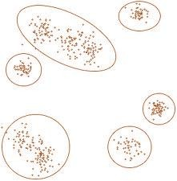


¿Qué son los conglomerados?
GRUPOS CON CARACTERÍSTICAS EN COMÚN QUE NOS PERMITEN VER DIFERENCIAS CON OTROS GRUPOS.
Propósito: Acercar a los casos parecidos (grupos homogéneos internamente) y diferenciarlos de los demás grupos (heterogéneos con el resto).
Los conceptos de similaridad o distancia entre casos (observaciones) es el que se debe definir siempre al principio del análisis.
Origen: La técnica tiene su origen en la Biología, en la agrupación de especies vegetales y animales similares.
OJO: *No agrupa variables como en el Análisis Factorial sino que agrupa casos

Slide 5



Ejemplos de conglomerados
El análisis clúster es una tarea de clasificación:
Clasificar grupos de consumidores respecto a sus preferencias en nuevos productos
Clasificar las entidades bancarias donde sería más rentable invertir
Clasificar las estrellas del cosmos en función de su luminosidad

Slide 6
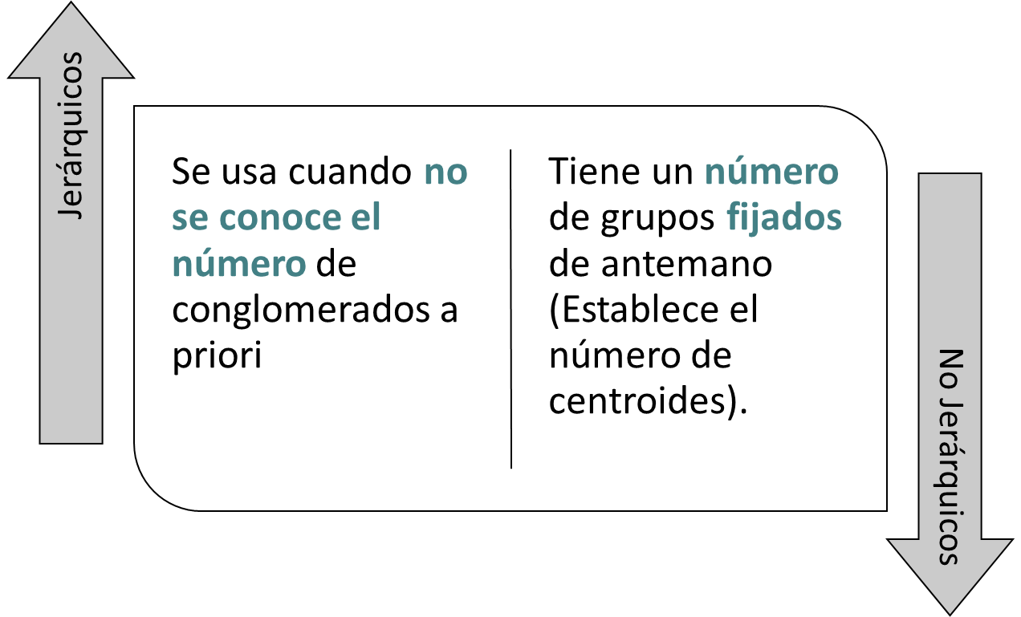
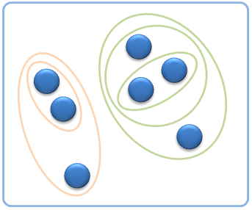
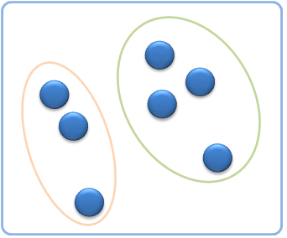
Métodos de conglomerados
Construir una jerarquía de los datos y deducir de allí los grupos
Métodos de partición (K- Medias)
Dividir los datos en grupos disjuntos

Slide 7
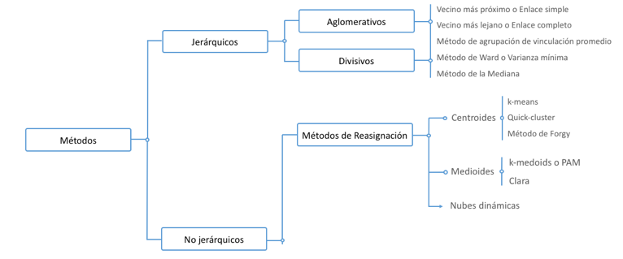
Métodos de conglomerados

Slide 8
MÉTODOS NO JERÁRQUICOS

Slide 9
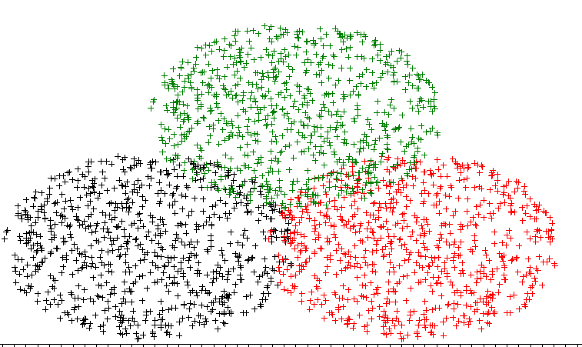
K medias
Método de agrupamiento que tiene como objetivo la partición de un conjunto de “n” observaciones en “k” grupos en el que cada observación pertenece al grupo cuyo valor medio es más cercano.
Comienzan con una solución inicial, un número de grupos g fijado de antemano y agrupa los objetos para obtener los g grupos. Usa la distancia euclidiana como una métrica y la varianza como una medida de la dispersión de los grupos.
Debido a que el número de grupos k es un parámetro de entrada: es una elección hecha a priori; es muy importante evaluar primero la dispersión de los casos para determinar el número de grupos que podría ser óptimo para un conjunto de datos.

Slide 10
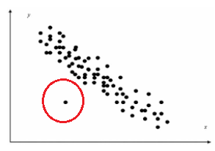

Problemas
Muy sensible a datos atípicos (k-medias recortadas)
Distancias euclídeas. Mal para cluster esféricos
No determinar el número de grupos que debe obtenerse por alguna medida de ajuste.

Slide 11
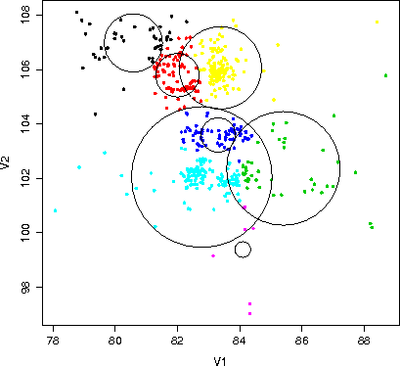

“R Tip”: Visualiza rápidamente la agrupación de tus casos
Lo primero que se recomienda, antes de realizar los comandos; es representar gráficamente los datos para observar su posible clasificación.
Este paso es meramente para visualizar, previo a la ejecución de los clusters, qué posibilidades de grupos de casos podrían haber.

Slide 12
PRÁCTICA CON EJERCICIOS

